Slide 1








多核嵌入式实验箱在android开发中的应用
马书群

Slide 2
引言
多核嵌入式实验箱应用
嵌入式开发，在学习嵌入式理论基础上，进行更高层次开发实践，可通过多核嵌入式实验箱进行单核和多核嵌入式基础实验、物联网基础实验、手机和平板等智能设备嵌入式软件开发实验。实验箱搭载的Arduino开源开发板能够让使用者快速根据需求搭建完整的硬件系统，并用Android开发各类应用。
Notes:
首先得具备信息化高速公路，

Slide 3

目录页
CONTENTS PAGE
PART01 嵌入式实验箱介绍
PART02 Android开发应用
PART03 Arduion应用开发
Notes:
改目录

Slide 4
PART01 实验箱介绍
01
（一）嵌入式实验箱特点
嵌入式实验箱硬件平台采用ARM+DSP的异构多核处理器+FPGA架构。强调通过FPGA模拟不同的底层接口与设备，增强学习者对于各种接口设备底层驱动的理解；通过异构多核处理器不同处理器核之间的交互实验，增强学习者对于异构多核处理器的理解；而丰富的扩展接口设计，以及FPGA所带来的接口多样性，体现了嵌入式系统接口丰富、种类多种多样的特点，同时FPGA所带来的设计灵活性，也使其更加接近实际产品与企业需求。
Notes:
首先得具备信息化高速公路，

Slide 5
PART01 实验箱介绍
02
（二）三星4412多核嵌入式实验箱特点
三星4412多核嵌入式实验箱是基于智能手机和平板电脑所采用的主流处理器构建的多核嵌入式实验箱，该实验箱采用三星Exynos 4412 四核高速ARM Cortex-A9处理器+FPGA +ARM Cortex-M 系列高性能单片机的架构，同时兼容开源硬件Arduino，是一款基于开源软件和开源硬件思想构建的嵌入式教学实验箱，不但能够满足目前物联网、传感网、嵌入式软件和硬件设计的教学实验要求，还能够用于智能手机、平板电脑、物联网系统、及其它智能终端的开发需求。
Notes:
首先得具备信息化高速公路，

Slide 6
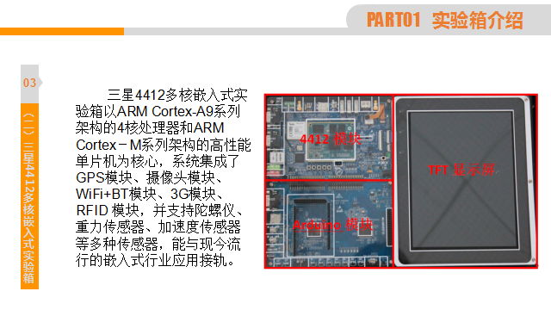

Slide 7
PART01 实验箱介绍
04
（二）三星4412多核嵌入式实验箱特点
1.强大的平台功能
采用硬件开源和模块化的设计理念，内置ARM Cortex-A9系列架构的4核处理器和ARM Cortex－M系列架构的高性能单片机，Android/Linux全兼容+Arduino开源硬件，系统集成了GPS模块、摄像头模块、WiFi模块、3G模块、RFID 模块，并支持陀螺仪、重力传感器、加速度传感器等多种传感器，能与现今流行的嵌入式行业应用接轨。
Notes:
首先得具备信息化高速公路，

Slide 8
PART01 实验箱介绍
05
（二）三星4412多核嵌入式实验箱特点
2.丰富的外设接口
板载2GB的DDR内存、16GB EMMC、1个标准SD卡槽、2个TF卡接口（其中1个接Comtex-M)； 3路USB HOST输出、2路USB OTG接口（其中1路是Cortex-M）；；HDMI输出（支持高清显示）；耳麦接口（支持音频输入/输出）；内置WiFi+BT（或3G）（WCDMA下行速率可达21M/s）；200万摄像头Camera接口；5个串口（3个DB9接口，2个排针形式）、1个RS485、1个CAN2.0；扩展接口（SPI、I2C、AD等），兼容Google ADK2012；其它人机交换接口等丰富外设接口。
Notes:
首先得具备信息化高速公路，

Slide 9
PART01 实验箱介绍
06
（二）三星4412多核嵌入式实验箱特点
3.丰富的实验案例
满足单核和多核嵌入式基础实验、物联网基础实验、手机和平板等智能设备嵌入式软件开发需求。搭载的Arduino开源开发板能够让学生快速根据需求搭建完整的硬件系统，并用Android开发各类应用。此外，还提供了Android、Linux、Google ADK 软件开发平台，而且Android和Linux同时共存，可以通过软件瞬间切换，非常便捷。
Notes:
首先得具备信息化高速公路，

Slide 10
PART01 实验箱介绍
4.ARM模块的特性介绍
07
处理器 | ARM Cortex-A9（Exynos 4412）1.6 GHz Quad Core 32/32KB数据/指令一级缓存，1MB的二级缓存；Mali 400MP四核图形处理器，支持 2D/3D图形加速；HDMI 1.4（3D feature）兼容HDCP 1.1和DVI 1.0；内部MFC支持MPEG-2/4、H.263、H.264等的编解码和VC1的解码；32nm HKMG的先进工艺，性能达到双核两倍，功耗降低20%
存储器 | 2GB DDR316GB EMMC音频/视频接口
音视频接口 | 1个 HDMI 接口（数字信号视频传输的高清晰度多媒体接口）1个音频 3.5mm 输入接口1个音频 3.5mm 输出接口1 个 CAMERA 接口
液晶触摸屏接口 | 9.7’IPS屏，分辨率1024X768，LVDS 262144 colors 亮度：典型值 420 cd/m2，上下左右178°可视角十点触控电容触摸
传输接口 | 串行口 | UART0，5线串口，TTL 电平UART1，5 线串口，RS232 电平UART2，3 线串口，RS232 电平UART3，3线串口，TTL 电平
 | RS485接口 | 1个
 | CAN2.0接口 | 1个
 | USB 接口 | 1 x USB2.0 OTG, High-speed 3 x USB2.0 HOST, High-speed
 | SD/MMC/TF 接口 | 1 路 SD/MMC 接口、1 路 TF接口，支持 3.3V 及 1.8V 逻辑电压
 | 网络接口 | 10/100Mbps
 | 1 个 20 针标准 JTAG 接口 5 个用户按键 1 个复位按键 外扩端口：I2C、SPI、AD、PWM、UART、GPIO、WIFI+BT等
Boot模式设置 |  | XOM5 | XOM3 | XOM2
 | EMMC启动 | 1 | 1 | 0
 | SD卡启动 | 0 | 0 | 1
无线接口 | 3G MA天线接口1、GPS SMA天线接口一个、WIFI+BT FPC天线焊在板上。
（二）三星4412多核嵌入式实验箱特点
Notes:
首先得具备信息化高速公路，

Slide 11
PART01 实验箱介绍
第一部分 嵌入式Linux实验
简单Linux命令学习
嵌入式Linux SD卡启动盘制作
U-BOOT移植实验
嵌入式Linux内核裁剪实验
基于Busybox的根文件系统实验
TFTP方式实验箱下载实验
基于NFS文件系统实验
简单字符驱动实验
Linux动态链接库应用实验
WiFi实验
3G拨号上网实验 。
08
（三）三星4412实验箱配套实验
Notes:
首先得具备信息化高速公路，

Slide 12
PART01 实验箱介绍
第二部分 Android实验
Android 4.0.3开发环境搭建与源码内核编译实验
基于FTFP与NFS运行Android 4.0.3系统实验
实验箱软件下载实验
Android应用开发入门实验
Android按键驱动调试实验
Android NDK开发入门实验
Android 音频驱动调试实验
09
（三）三星4412实验箱配套实验
Notes:
首先得具备信息化高速公路，

Slide 13
PART01 实验箱介绍
第三部分 Arduino实验
LED闪烁实验
按键控制LED实验
PWM控制LED实验
外部中断实验
定时器实验
串口实验
ADC实验
DAC实验
模拟温度传感器实验
温湿度传感器实验
三轴加速度传感器实验
大气压强传感器实验
环境光强传感器实验
10
（三）三星4412实验箱配套实验
Notes:
首先得具备信息化高速公路，

Slide 14
PART01 实验箱介绍
第四部分 无线遥控视频小车的设计（选配）
小车重力感应控制实验
小车语音控制实验
小车滑动控制实验
小车手势控制实验
小车视频监控实验
11
（三）三星4412实验箱配套实验
Notes:
首先得具备信息化高速公路，

Slide 15
目录页
CONTENTS PAGE
PART01 嵌入式实验箱介绍
PART02 Android开发应用
PART03 Arduion应用开发
Notes:
改目录

Slide 16
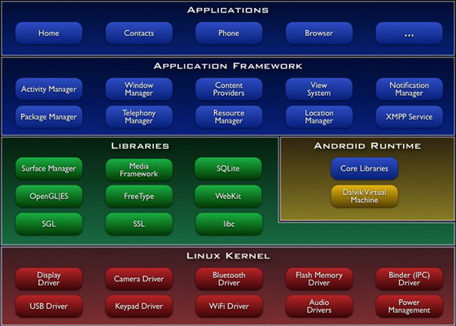
PART02 Android开发应用
12
Android的系统架构
Android的系统架构采用了分层架构的思想，如图所示。从上层到底层共包括四层，分别是应用程序程序层、应用框架层、系统库运行库层和Linux内核。
（一）Android的系统架构
Notes:
首先得具备信息化高速公路，

Slide 17
PART02 Android开发应用
Android一级目录结构
Android/abi (abi相关代码。ABI：applicationbinary interface，应用程序二进制接口)
Android/bionic （bionic C库）
Android/bootable （启动引导相关代码）
Android/build （存放系统编译规则及generic等基础开发配置包）
Android/cts （Android兼容性测试套件标准）
Android/dalvik （dalvik JAVA虚拟机）
Android/development（应用程序开发相关）
Android/device （设备相关代码）
Android/docs (介绍开源的相关文档)
Android/external （android使用的一些开源的模组）
Android/frameworks （核心框架——java及C++语言，是Android应用程序的框架。）
Android/hardware （硬件适配层HAL代码）
Android/libcore （核心库相关）
Android/ndk (ndk相关代码。AndroidNDK（Android NativeDevelopment Kit）是一系列的开发工具，允许程序开发人员在Android应用程序中嵌入C/C++语言编写的非托管代码。)
Android/packages （应用程序包）
Android/prebuilt （x86和arm架构下预编译的一些资源）
Android/sdk （sdk及模拟器）
Android/system （文件系统、应用及组件——C语言）
Android/Makefile
Android/v8.log
13
（二）Android一级目录结构
Notes:
首先得具备信息化高速公路，

Slide 18
PART02 Android开发应用
1. ADT
ADT （Android Development Tools）是 EcliPSe 开发 Android 应用程序的插件。
ADT-Bundle for Windows 是由Google Android官方提供的集成式IDE，已经包含了Eclipse，你无需再去下载Eclipse，并且里面已集成了插件，它解决了大部分新手通过eclipse来配置Android开发环境的复杂问题。
14
（三）Android 开发环境 ADT 搭建
Notes:
首先得具备信息化高速公路，

Slide 19
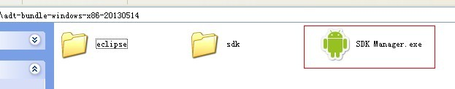
PART02 Android开发应用
2. ADT安装步骤
（1）将你下载好的 ADT 的压缩包解压，就以的得到 ADT 的文件夹了。进入文件夹，找到”SDK Manager.exe”并运行；
(2) TOOLS 和 EXTRAS 建议全部安装，Android（API）则需要根据个人的开发来选择安装。选中你需要 安装的文件，然后点击程序右下方的”Install package”。
(3) 安装完成后，进入”eclipse”文件夹，运行”eclipse.exe”文件。第一次需要设置 WorkSpace 路径， 作为存放工程的目录。
15
（三）Android 开发环境 ADT 搭建
Notes:
首先得具备信息化高速公路，

Slide 20
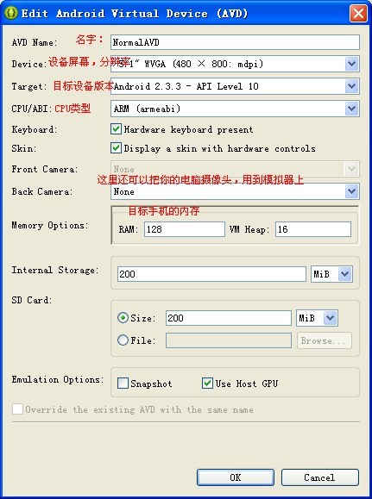
PART02 Android开发应用
3. 创建 android 模拟器
(1) 打开”eclipse.exe”，然后点击工具栏；
(2) 点击程序右侧”NEW”按钮；
(3) AVD Name:是你创建的 AVD 设备的名称；Device:则是 AVD 设备的屏幕界面大小；Target:是 A VD 运行的 android 版本； CPU/ABI 不需要选择，这是根据你选择的 Target 系统自动为你配置 的； RAM、VM Heap 、 SD Card Size 可以不设置。设置好后，单击”OK 按钮”；
(4) 启动 AVD，选中你刚创建的 AVD，然后点击右侧的 Start 按钮，等待几分钟后，启动完成。
16
（三）Android 开发环境 ADT 搭建
Notes:
首先得具备信息化高速公路，

Slide 21
PART02 Android开发应用
4. 创建一个Hello World项目
(1) 通过File -> New-> Android Application Project, 然后输入Hello World（项目名字），next，finish；
(2) 直接点击Run Debug（快捷键F11）就可以在你配置的模拟器里运行了。
(3) 也可以选中 Run As -> Android Appli cation。选择实验箱作为运行目标。
17
（三）Android 开发环境 ADT 搭建
Notes:
首先得具备信息化高速公路，

Slide 22
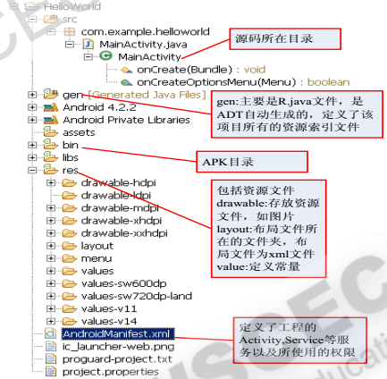
PART02 Android开发应用
1. 了解Android项目文件夹结构
18
（四）Android 界面设计布局
Notes:
首先得具备信息化高速公路，

Slide 23
PART02 Android开发应用
2. 控件
1.Android 控件
Android 自定义控件一般要继承 View 类，因此控件的实现及其相应的布局需要完成：
(1)继承 View 类，并实现参数为(Context context,AttributeSet attrs)的构造函数。 (2) 在布局文件 xml 中设置属性的时候，应以(<包名.类名 />)的格式进行。
(3) 声明一个自定义控件的变量，用 findViewById 将其与布局文件关联起来。
2.Text 控件
在 android 中，文本控件主要包括 TextView 控件和 EditView 控件，本节先对 TextView 控件的用法进行 详细介绍。TextView 类继承自 View 类，TextView 控件的功能是向用户显示文本的内容，但不允许编辑，而 其子类 EditView 允许用户进行编辑
3.Button 控件
在 android 中，Button 是一种按钮控件，用户能够在该控件上点击,并后引发相应的事件处理函数
ImageButton 用以实现能够显示图像功能的控件按钮。
4.布局 Layout
19
（四）Android 界面设计布局
Notes:
首先得具备信息化高速公路，

Slide 24
PART02 Android开发应用
3. 制作按钮控件
(1)新建工程，选择菜单 File->New->Android Application Project。一直选择 Next，完成工程创建。
(2) 在 res->layout 目录下修改 activity_main.xml 增加所需控件(工程默认为 activity_main.xml，可以手 动修改)。Form Widgets 下就有常用控件：Button 、CheckBox、RadiosButton、Spinner 等等 这里举例添加Button 控件作为参考。
(3) 按住 button 图形，将其拖入右侧的可视化控件窗口区。
(4) 双击可视化控件窗口中的 Button，进入文本编辑界面。
(5) 修改控件属性
方法一：在可视化窗口单击 Button，在 ADT 右方出现 properties 一栏，可以较直观地对 background， text，size，height 等属性。同时可以在 Outline 窗口中查看整体的控件。
方法二：双击 Button，直接进入 XML 布局文件中进行修改。
(6) 切回 Layout 的可视化预览界面，则可以看到的确被修改了。
(7) 添加ImageButton，指定自定义图形按钮。拷贝图标文件到相应的资源目录（res\drawable-hdpi）下,按F5刷新，拖放到窗口，8.选择 Run AS -> Android Application，可以在模拟器上运行，或者将 APK 用 adb 命令安装到实验箱上 运行。
20
（四）Android 界面设计布局
Notes:
首先得具备信息化高速公路，

Slide 25
目录页
CONTENTS PAGE
PART01 嵌入式实验箱介绍
PART02 Android开发应用
PART03 Arduion应用开发
Notes:
改目录

Slide 26
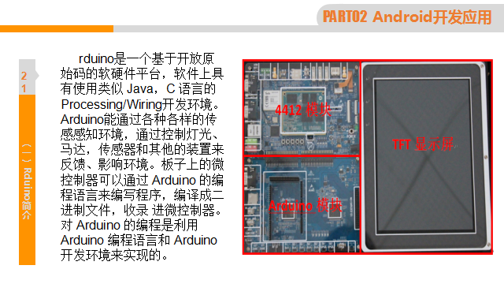

Slide 27
PART02 Android开发应用
Rduino介绍
rduino是一个基于开放原始码的软硬件平台，软件上具有使用类似 Java，C 语言的 Processing/Wiring开发环境。Arduino能通过各种各样的传感感知环境，通过控制灯光、马达，传感器和其他的装置来 反馈、影响环境。板子上的微控制器可以通过 Arduino 的编程语言来编写程序，编译成二进制文件，收录 进微控制器。对 Arduino 的编程是利用 Arduino 编程语言和 Arduino 开发环境来实现的。
22
（一）Rduino简介
Notes:
首先得具备信息化高速公路，

Slide 28
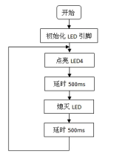
PART02 Android开发应用
1. 程序流程
23
（二）led闪烁实验
Notes:
首先得具备信息化高速公路，

Slide 29
PART02 Android开发应用
2. 程序代码
// BlinkLED.ino
// Pin 13 is connected to LED4.
int LED4 = 13;
void setup() {
pinMode(LED4, OUTPUT); // initialize the digital pin as an output.
}
void loop() {
digitalWrite(LED4, HIGH); // turn the LED4 on (HIGH is the voltage level)
delay(500); // wait for 500ms
digitalWrite(LED4, LOW); // turn the LED4 off by making the voltage LOW
delay(500); // wait for 500ms
}
24
（二）led闪烁实验
Notes:
首先得具备信息化高速公路，

Slide 30
PART02 Android开发应用
3. 程序代码
// BlinkLED.ino
// Pin 13 is connected to LED4.
int LED4 = 13;
void setup() {
pinMode(LED4, OUTPUT); // initialize the digital pin as an output.
}
void loop() {
digitalWrite(LED4, HIGH); // turn the LED4 on (HIGH is the voltage level)
delay(500); // wait for 500ms
digitalWrite(LED4, LOW); // turn the LED4 off by making the voltage LOW
delay(500); // wait for 500ms
}
25
（二）led闪烁实验
Notes:
首先得具备信息化高速公路，

Slide 31
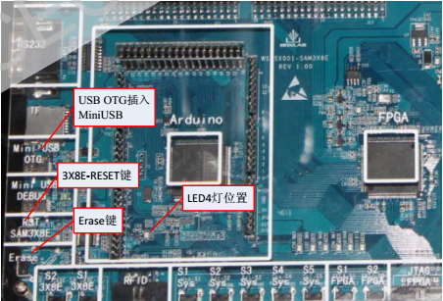
PART02 Android开发应用
4. 擦除程序
在 Arduino 模块板上，同时按住的 Erase 按键和 3X8E-RESET 按键不放，然后先放开 3X8E-RESET 按键等 待大约 500ms 后，再放开 Erase 按键，这时 Arduino 模块板上 LED4 被点亮，Arduino 模块板上的程序已被成功擦除，可以重新烧写入新的程序。
26
（二）led闪烁实验
Notes:
首先得具备信息化高速公路，

Slide 32









PART01 建设必要性
27
常州信息智慧校园建设概览
感谢您的聆听！
13673368167
373811104@qq.com

